Slide 1
Weekendskitur Isaberg januar 2025
Fredag den 17/1 2025 kl. 15.30 – søndag den 19/1 2025 ca.kl. 20.00
Vi skal bo på Hestra Guesthouse, hvor vi fordeler os på 4-personers værelser med toilet på gangen.
Det er et enormt hyggeligt guesthouse.
Vi mødes ved Ungdomsskolen i Hvalsø kl. 15.30 (afgang senest kl. 16), Sandbechs allé 1a. 4330 Hvalsø.
Hjemkomst søndag den 19/1 2025 kl. ca. 20.00 samme sted.

Slide 2
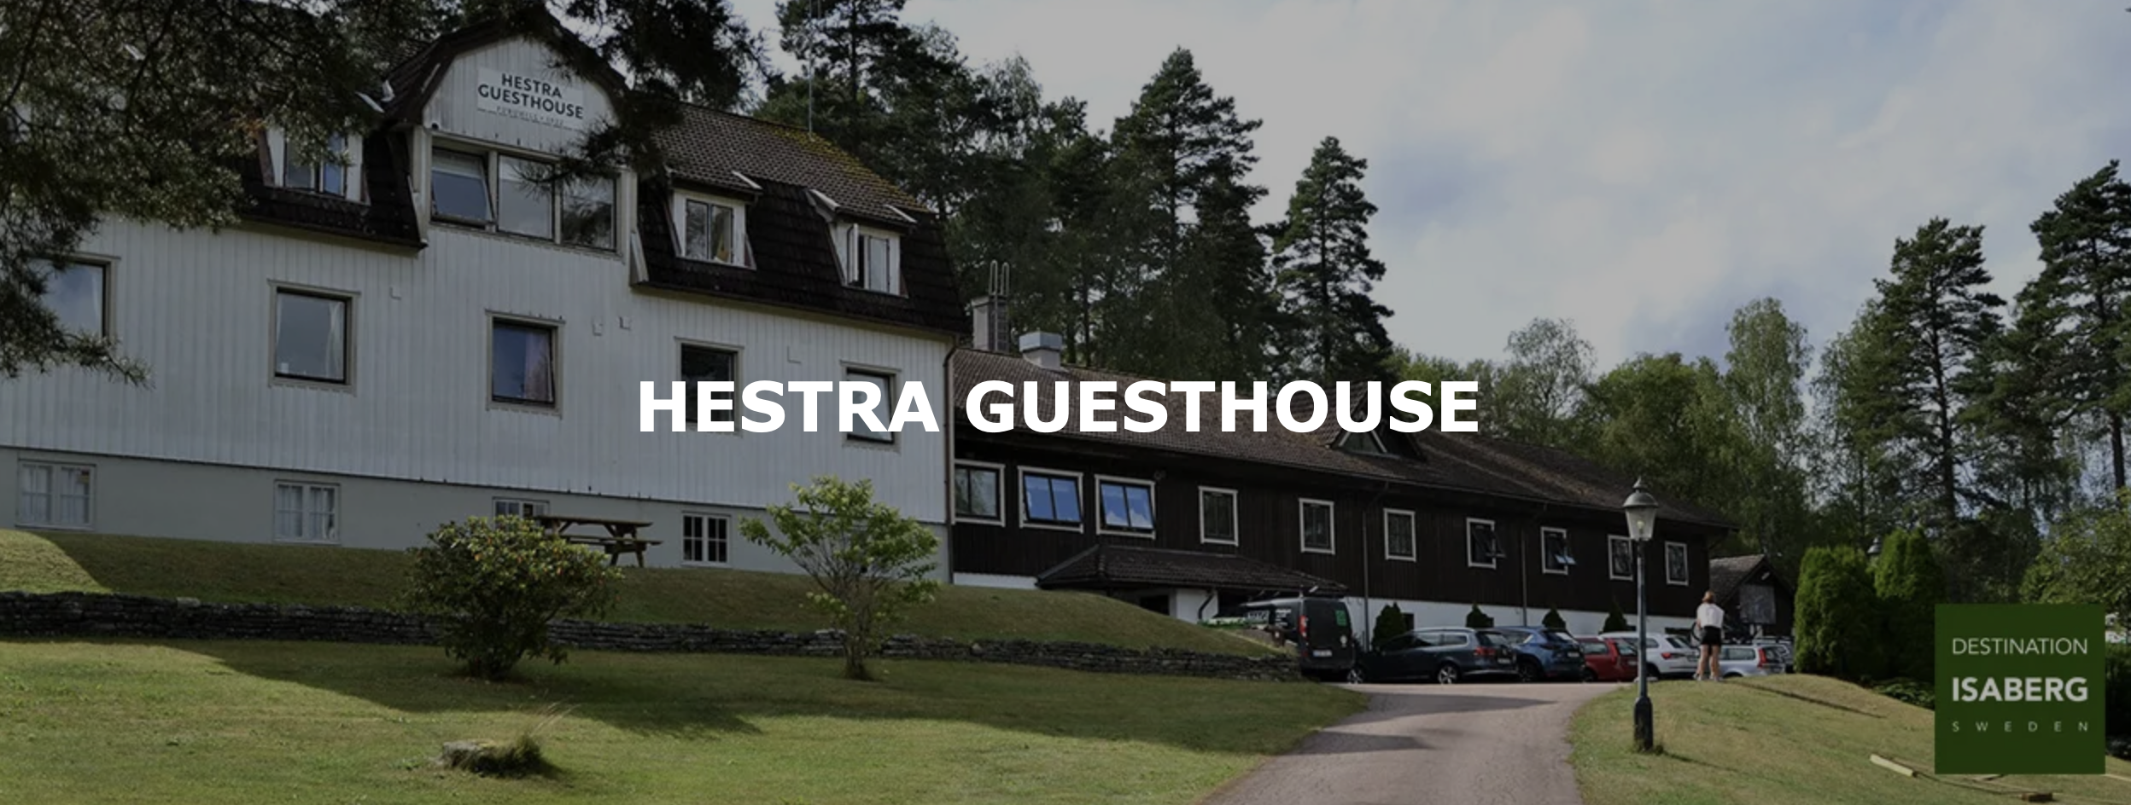
Hestra Guesthouse

Slide 3
Hestra Guesthouse
Hestra Guesthouse ligger ca. 5 km fra skiområdet, så vi kører i biler frem og tilbage.
Det er et klassisk vandrehjem, som har flere køkkener med køleskab og opbevaring, hvor man kan have sin egen mad. Her kan man lave mad, hvis man bare rydder op efter sig.
Der vil være mulighed for at få morgenmad havregryn/müsli

Slide 4
Skiområdet Isaberg

Slide 5
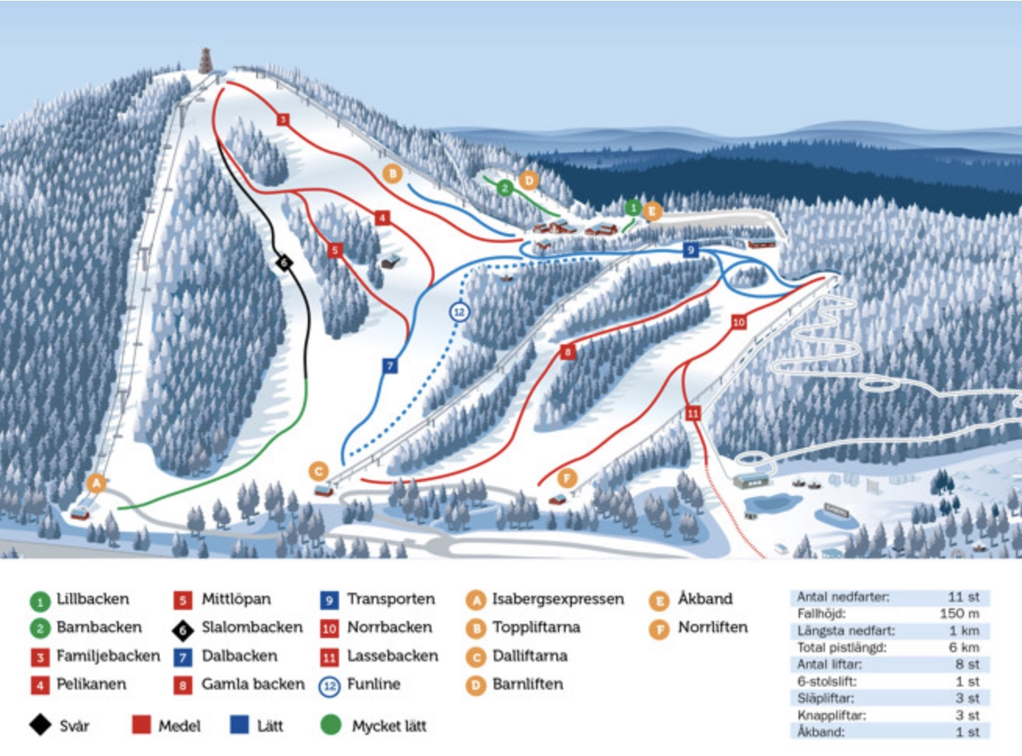
Skiområdet Isaberg
Der er 11 nedfarter, 3 grønne (heraf den ene øvebakken, som ligger for sig selv), 3 blå, 6 røde og 1 sort.
8 lifter, heraf 1 stolelift
Der er snekanoner, så der bliver produceret sne, hvis vejrforholdene er til det.

Slide 6
Deltagerliste og øvrig kontakt
Jacob Kiellberg: 5192 6822
Thomas Riis: 4031 7570
Lykke Holm Høybye: 2190 7282
Lejre Ungdomsskole v/Peter Busk 2280 7597

Slide 7
Transport
Vi kører til Isaberg i Ungdomsskolens minibusser. Turen tager ca. 4 timer.
Sørg for at have en madpakke og drikkedunk med, der er ikke noget ”ombord”.
I skal sørge for at pakke så småt som muligt (da man som udgangspunkt skal kunne sidde med sin bagage. Dog skal I selvfølgelig huske varmt tøj til vejret.
Husk pas, penge og blåt sygesikringskort

Slide 8
OBS!
Der er INGEN rygning, e-cigaret, snus, alkohol eller euforiserende stoffer på turen – brud på én af de regler medfører omgående hjemsendelse – på egen regning!
Man får ikke advarsel først!

Slide 9
Pakkeliste
Varm (ski)jakke
Skibukser
Skihandsker
Hue
Halsedisse
Skiundertøj
Evt. skipullover
Skibriller eller solbriller
Solcreme til ansigt (uden vand)
Lommepenge til mad og diverse
Pas og Sygesikringsbevis – blåt
Håndklæder
Madpakke til udrejse
Det gode humør
Vi sørger for morgenmad (havregryn/cornflakes)

Slide 10
Spørgsmål fra jer?
Lejre Ungdomsskole ønsker jer en fantastisk skitur..
Tak for i aften
Thomas, Lykke og Jacob

